Slide 1


Introducción a Power BI
Conceptos Clave, Extracción de Datos, Power Query, Modelado y Visualización Interactiva

Slide 2







¿Qué se puede hacer con Power BI?
Conectar Datos
Transformar (ETL)
Modelar & Calcular
Visualizar & Compartir
Importar información desde cientos de fuentes: archivos Excel, bases de datos SQL, la nube, páginas web y servicios REST API.
Limpiar, filtrar y estructurar datos desordenados de forma automatizada con el motor de Power Query.
Crear relaciones entre múltiples tablas y realizar cálculos avanzados de negocio utilizando el lenguaje DAX.
Diseñar tableros dinámicos e interactivos y publicarlos para la toma de decisiones en la organización.

Slide 3

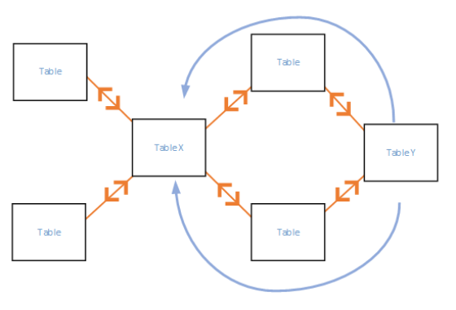
Vista de Modelo: Relaciones
En la Vista del Modelo (Model View) gestionas la arquitectura de datos, las relaciones y las llaves primarias/foráneas entre tablas:
Gestión de Llaves: Conecta campos clave (como ID_Cliente) entre tablas de Hechos y Dimensiones.
Cardinalidad: Configura relaciones de Uno a Muchos (1:*), Uno a Uno (1:1) o Muchos a Muchos (*:*).
Dirección de Filtro: Controla la propagación de filtros cruzados (Única o En ambos sentidos).
Ubicación del Icono: Es el 3er icono vertical en la barra lateral izquierda (diagrama de 3 tablas conectadas).

Slide 4

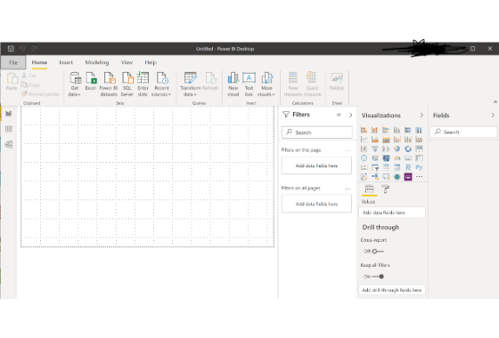

Extracción: Obtener Datos
Proceso de Extracción
Permite conectar Power BI con orígenes de datos locales o en la nube para importar estructuras de tablas.
Icono Principal: Se ubica en la pestaña Inicio como el botón prominente "Obtener datos" (Get Data).
Representación Gráfica: Un cilindro de base de datos dorado junto a hojas de cálculo e iconos de conexión.
Orígenes Habituales: Libros de Excel, SQL Server, Archivos CSV, Carpetas, Web y Servicios OData.
Pestaña Inicio > Obtener Datos
Icono en la cinta superior principal de Power BI Desktop

Slide 5
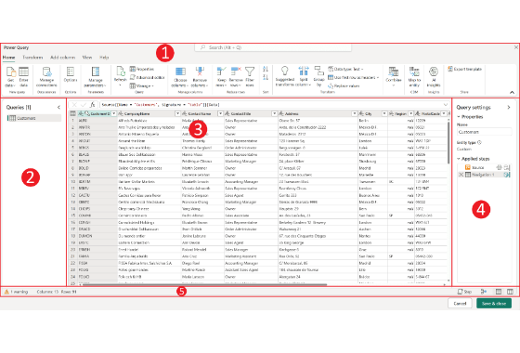

Power Query: Limpieza de Datos
¿Cómo funciona Power Query?
Es el motor ETL de Power BI que ejecuta y guarda una secuencia automatizada de pasos de transformación:
Limpieza Automatizada: Elimina filas nulas, cambia tipos de datos y divide columnas.
Pasos Aplicados: Cada acción se registra como un script M reutilizable.
Acceso / Icono: En la pestaña Inicio, haz clic en el botón "Transformar datos" (Icono de tabla con cuadrícula).
Icono "Transformar datos"
Abre el Editor independiente de Power Query

Slide 6
Modelado: Conceptos e Icono
¿Qué es el Modelado?: Es el proceso de conectar múltiples tablas mediante relaciones lógicas, organizando los datos en esquemas analíticos como el Esquema en Estrella (Star Schema).
Lenguaje DAX: Permite crear columnas calculadas, métricas inteligentes y medidas dinámicas (ej: Ventas YTD, Crecimiento %).
Ubicación del Icono de Modelado: En el panel vertical izquierdo de Power BI Desktop, corresponde al tercer icono (diagrama entidad-relación).
Optimización: En la vista de modelado se ocultan IDs técnicos y columnas redundantes para facilitar la lectura al usuario final.

Slide 7
Gráficos Personalizados xViz
Paso 1 - Panel de Visualizaciones: Dirígete al panel lateral derecho "Visualizaciones" y busca el icono de tres puntos (...).
Paso 2 - Abrir AppSource: Selecciona la opción "Obtener más elementos visuales" (Get more visuals).
Paso 3 - Buscar el Visual: En el cuadro de búsqueda de AppSource escribe "xViz" o "Scatter / Bubble Chart".
Paso 4 - Agregar e Importar: Selecciona el objeto visual de xViz deseado y haz clic en el botón verde "Agregar" (Add). El icono aparecerá disponible en tu panel.

Slide 8


Buenas Prácticas de Diseño
En el Modelado
En la Visualización
Prioriza esquemas en estrella frente a tablas planas gigantes. Evita relaciones de Muchos a Muchos (*:*) siempre que sea posible para evitar duplicaciones no deseadas.
Mantiene un estilo minimalista. Utiliza tarjetas simples para destacar las métricas clave y limita el uso de colores a una paleta corporativa ordenada y profesional.

